Slide 1
Bortolotti Simone De Cenzo Davide Marignati Luca
Progetto di Modelli e Architetture Avanzate di DataBase (MAADB)

Slide 2

PROJECT SCHEMA

Slide 3
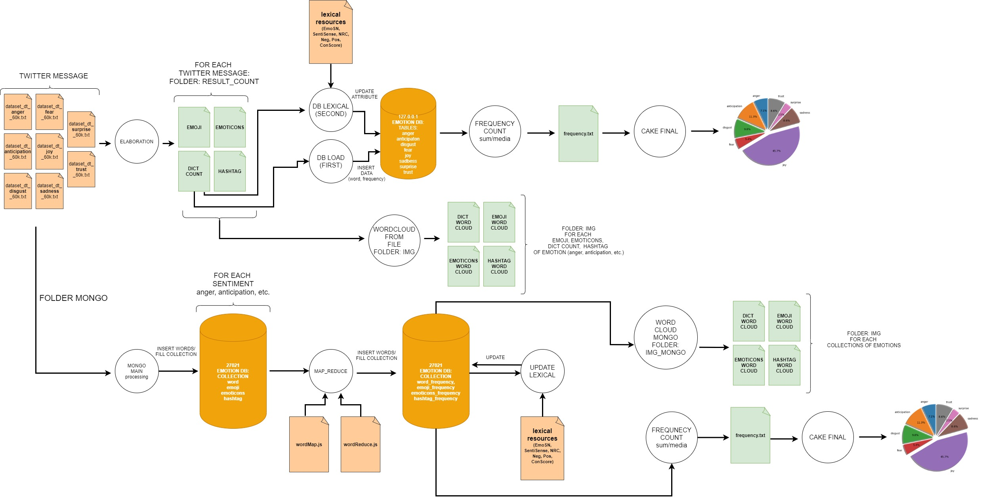

Slide 4
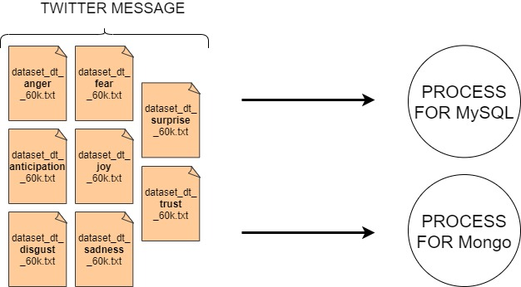

Slide 5
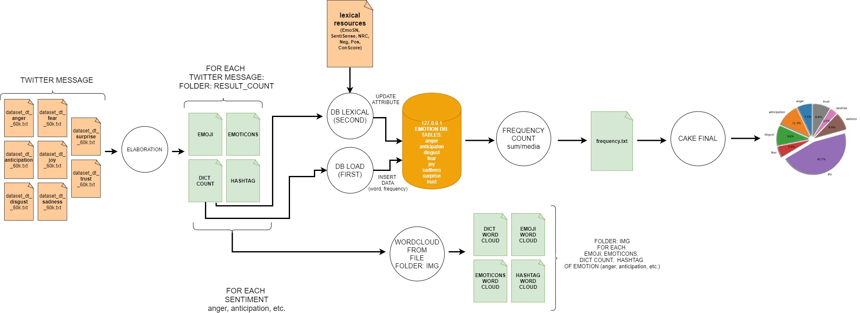
Process for MySQL

Slide 6
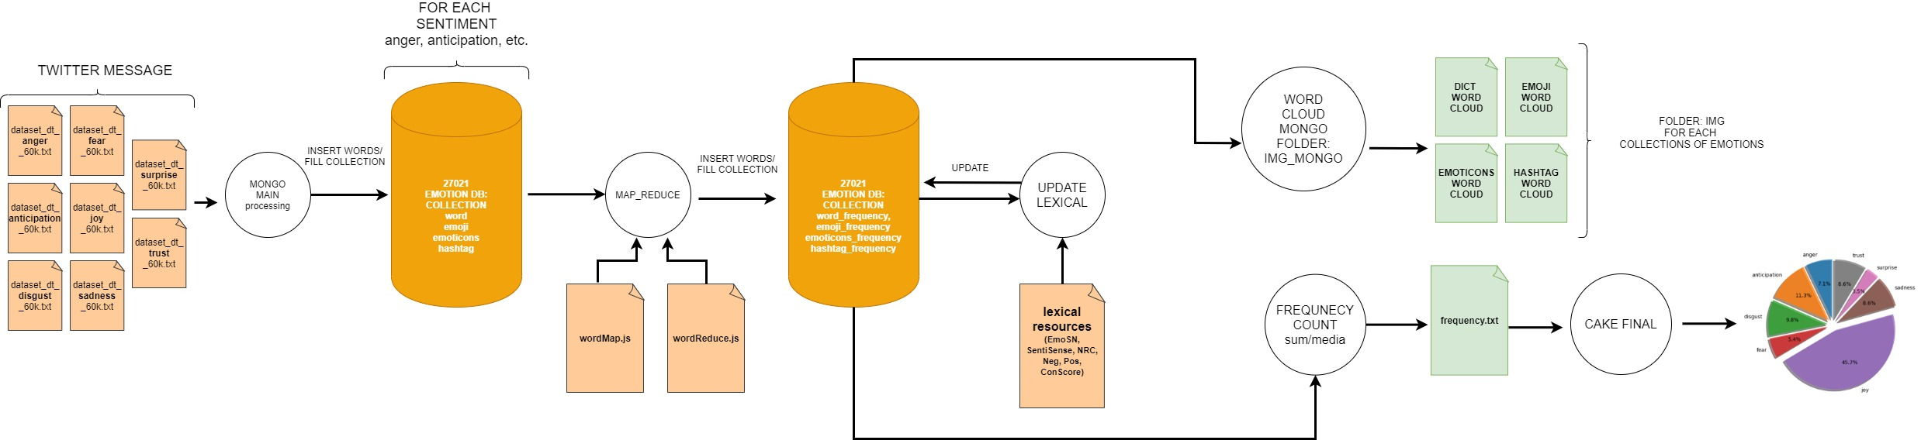
Process for Mongo

Slide 7

FILE SYSTEM

Slide 8
Main folder
archivi_risorse_lessicali
twitter_message
img
img_mongo
4 for each emotion: word + hashtag + emoji + emoticons
result_count
4 for each emotion: word + hashtag + emoji + emoticons
Mongo
E.g. Anger, Anticipation, conScore, etc.
Initial DATASET (e.g. dataset_dt_anger_60k.txt, etc.)
Wordcloud (MySQL)
4 for each emotion: word + hashtag + emoji + emoticons
Wordcloud (Mongo collection)
PRE-LOAD DB: results of ELABORATION.PY (NLTK)
Mongo elaboration

Slide 9
Main file (1/2) - MySQL
ELABORATION.PY
DB_LOAD.PY
DB_LEXICAL.PY
INPUT: twitter message
INPUT: read file from folder «result_count»
INPUT: read file from folder «lexical resources»
processing twitter message (string + nltk operation) + frequency count
save to local array/dictionary (emoji, emotions, hashtag, word)
OUTPUT: save local array/dictionary to file into folder «result_count»
Table = "anger", "anticipation", "disgust", etc.
OUTPUT: insert data to db («emotion»)
OUTPUT: Update table ("anger", "anticipation", "disgust”, etc.)
boolean values (emo_sn, …) + conScore (afinn, ...) + Neg/Pos (gi_neg, …)

Slide 10
Main file (2/2) - MySQL
FREQUENCY_COUNT.PY
WORDCLOUD_FROM_FILE.PY
INPUT: «select sum from DB_NAME where (emo_sn = 1 or nrc = 1)»
OUTPUT: save to file «frequency.txt»
INPUT: read result count (e.g anger_emoji.txt, etc.)
OUTPUT: save file to folder «wordcloud»
Create wordcloud IMG
4 for each emotion: word + hashtag + emoji + emoticons
average calculation

Slide 11
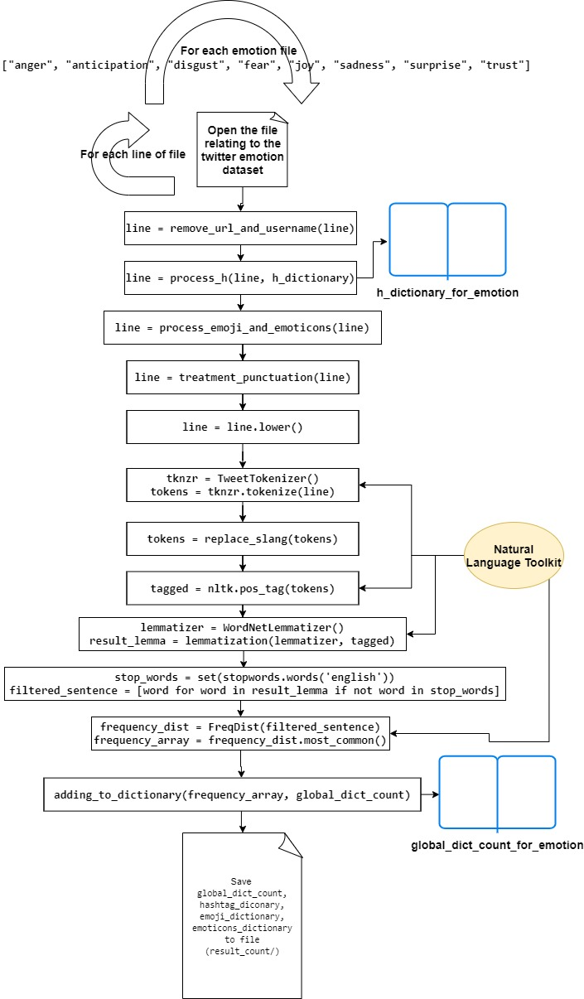
Elaboration.py (1/3) – example Processing twitter message
Example (step by step):
(pretty legit) 👌 ❤ 😍 :) @ atm the DISNEY gallery URL #nofilter
(pretty legit) 👌 ❤ 😍 :) @ atm the DISNEY gallery #nofilter
(pretty legit) 👌 ❤ 😍 :) @ atm the DISNEY gallery
(pretty legit) @ atm the DISNEY gallery
pretty legit @ atm the DISNEY gallery
pretty legit @ atm the disney gallery

Slide 12
Elaboration.py (2/3) – example Processing twitter message
pretty legit @ atm the disney gallery
['pretty', 'legit', '@’, ‘atm’, 'the', 'disney', 'galleries']
['pretty', 'legit', '@’, ‘at the moment’, 'the', 'disney', 'galleries ']
[('pretty', 'RB'), ('legit', 'JJ'), ('@', 'NNP’),
('at the moment', 'VBD’), ('the', 'DT’),
('disney', 'NN'), ('galleries ', ‘NNS')]
TAG | PART OF SPEECH (POS)
JJ | adjective
NNP | proper noun
VBD | verb, past tense took
DT | determiner
NNS | noun, plural
RB | adverbvery, silently
['pretty', 'legit', '@', 'at the moment', 'the', 'disney', 'gallery']

Slide 13
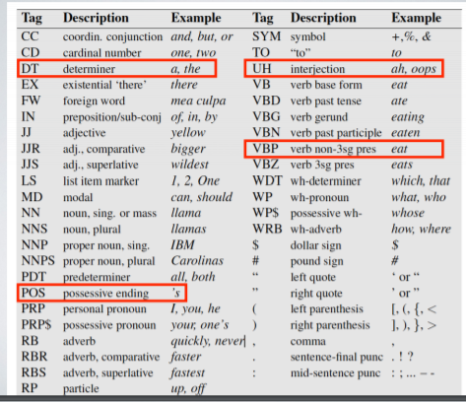
POS TAGGING

Slide 14
Elaboration.py (3/3) – example Processing twitter message
['pretty', 'legit', '@', 'at the moment’, ‘the’, 'disney', 'gallery']
['pretty', 'legit', '@', 'at the moment', 'disney', 'gallery']
[('pretty', 1), ('legit', 1), ('at the moment', 1),
('disney', 1), ('gallery', 1)]
ADD TO GLOBAL_DICT_COUNT (SUM)
SAVE TO FILE
words, hashtag, emoji, emoticons
for each emotion

Slide 15

Data structure

Slide 16

MySQL

Slide 17
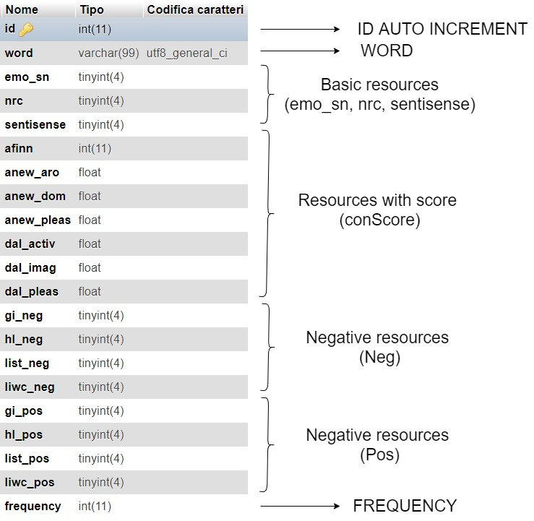
For each emotion: 8 table

Slide 18
MongoDB

Slide 19
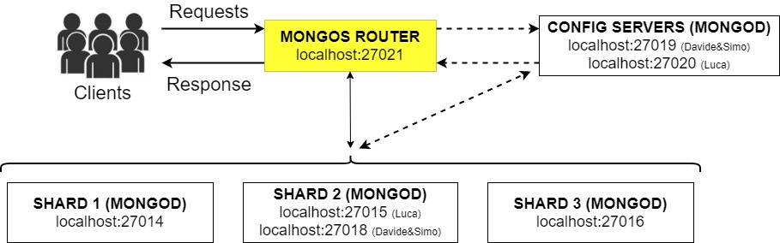
CLUSTER ARCHITECTURE (1/3)
MONGOS ROUTER
Router/balancer;
Interfaccia alle applicazioni client;
Le applicazioni esterne non devono preoccuparsi dell’architettura del sistema, ma possono solamente connettersi a questo nodo come se fosse un semplice database MongoDB;
Tutte le query e le operazioni di scrittura vengono quindi inviate ai nodi router, che le smistano al cluster.

Slide 20
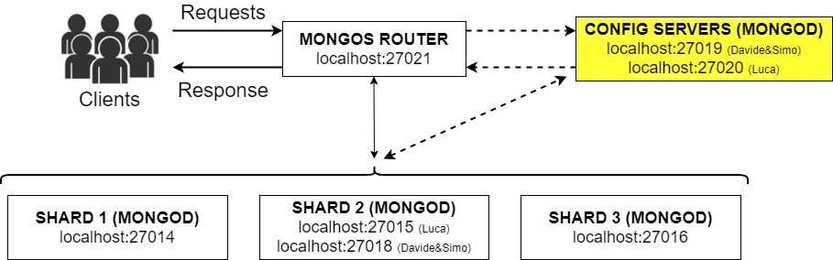
CLUSTER ARCHITECTURE (2/3)
CONFIG SERVERS (MONGOD)
Contiene informazioni sull’architettura del cluster;
Si occupa della distribuzione, del reperimento dei dati e dello smistamento delle operazioni (a quale nodo inviare le richieste di lettura e di scrittura)
Nota: per le architetture di produzione, si raccomanda di utilizzarne almeno tre nodi di tipo config servers. Utilizzarne uno solo è infatti un pericolo, perché in caso di guasto tutto il cluster diventa inutilizzabile.

Slide 21
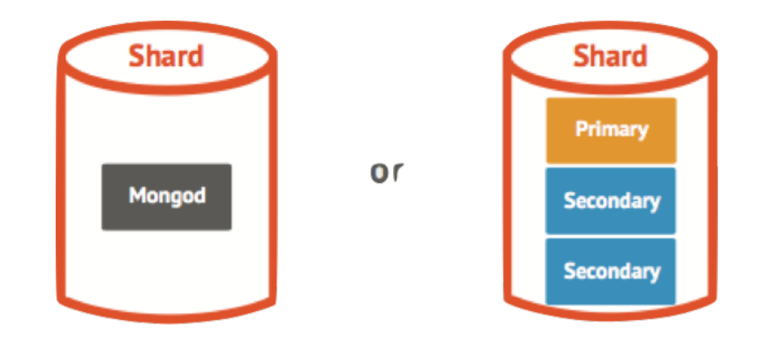
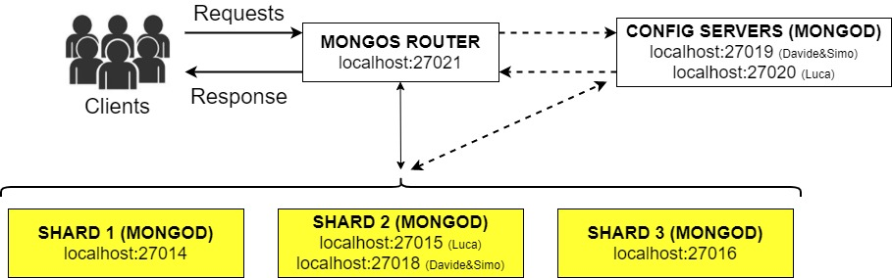
CLUSTER ARCHITECTURE (3/3)
SHARD (MONGOD)
nodo di un cluster
può essere un singolo mongod oppure un Replica Set

Slide 22
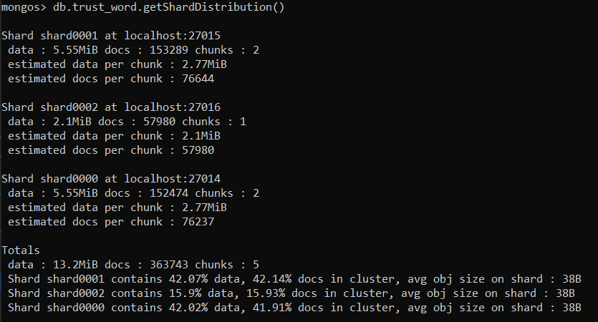
Sharding Data Example Collection: trust_word

Slide 23
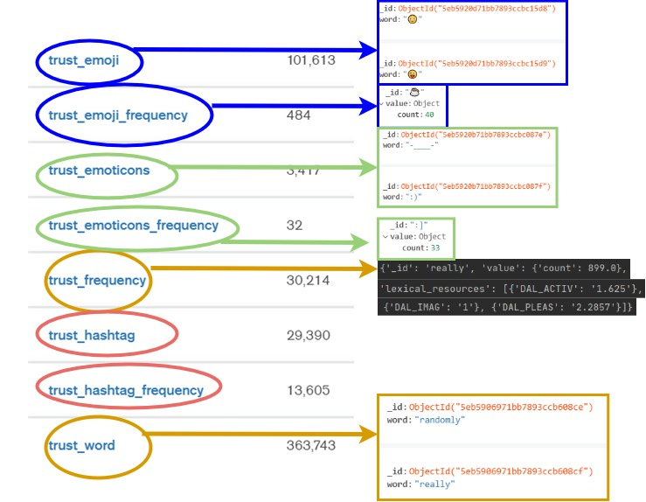
COLLECTIONS
For each
emotion:
8 collection

Slide 24
Document example – word: “Love”
{
'_id': 'love’,
'value': {'count': 10677.0},
'lexical_resources’: [
{'GI_POS': 1}, {'HL_POS': 1}, {'LIST_POS': 1}, {'LIWC_POS': 1},
{'AFINN': '3'}, {'ANEW_ARO': '6.44'},{'ANEW_DOM': '7.11’},{'ANEW_PLEAS': '8.72’},
{'DAL_ACTIV': '2.6364’}, {'DAL_IMAG': '1.4'}, {'DAL_PLEAS': '3’}
]
}

Slide 25

MAP REDUCE

Slide 26
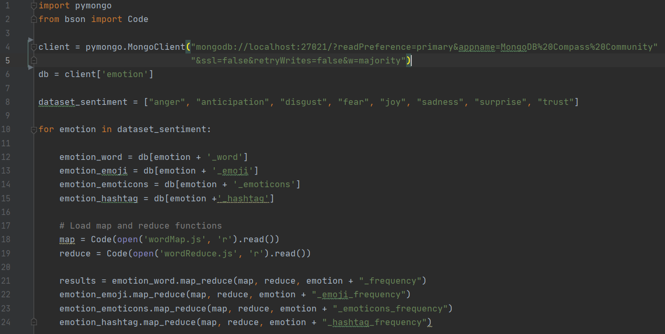
map_reduce (1/5)

Slide 27
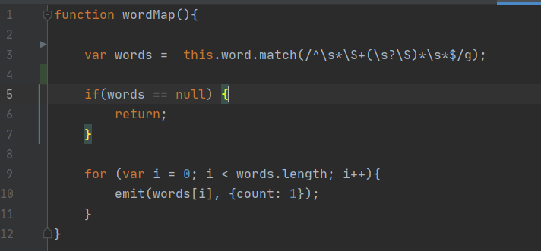
map_reduce (2/5) wordMap.js

Slide 28
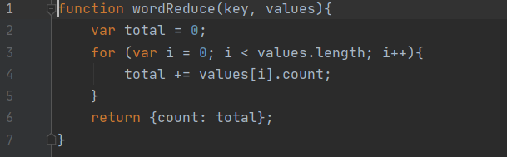
map_reduce (3/5) wordReduce.js

Slide 29
map_reduce (4/5)

Slide 30
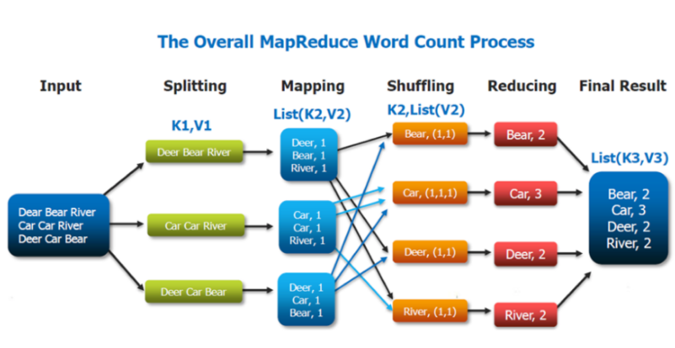
map_reduce (5/5)

Slide 31

Results

Slide 32
Statistics of use of lexical resources (MySQL/Mongo) (1/2)
anger:
6.03 %
anticipation: 9.56 %
disgust:
8.27 %
fear:
4.55 %
joy:
38.74 %
sadness: 7.27 %
surprise: 2.96 %
trust:
7.30 %
media = 10.58 %

Slide 33
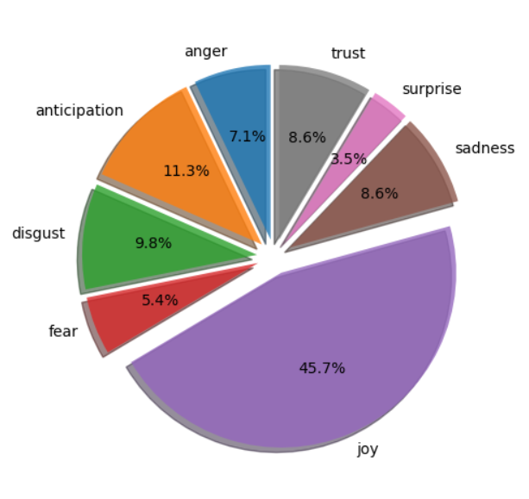
Statistics of use of lexical resources (MySQL/Mongo) (2/2)

Slide 34
WORDCLOUD

Slide 35


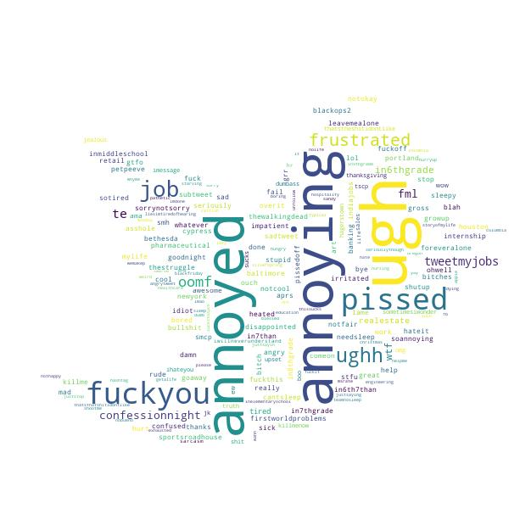
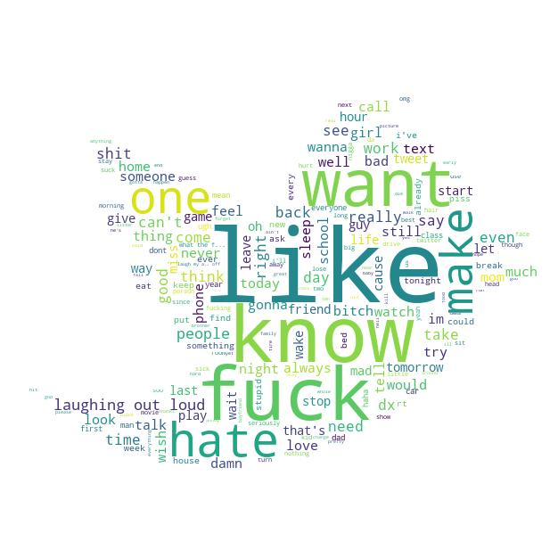
Anger
EMOTICONS
EMOJI
HASHTAG
WORDS

Slide 36




Anticipation
EMOTICONS
EMOJI
HASHTAG
WORDS

Slide 37


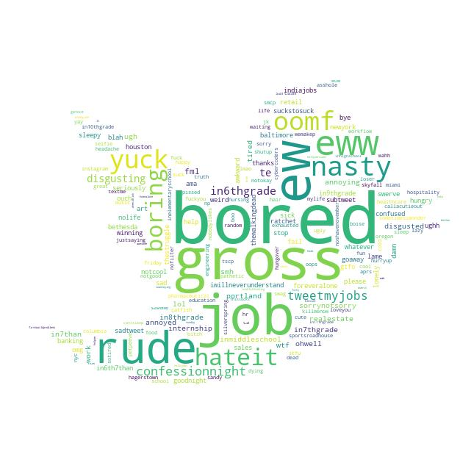

Disgust
EMOTICONS
EMOJI
HASHTAG
WORDS

Slide 38


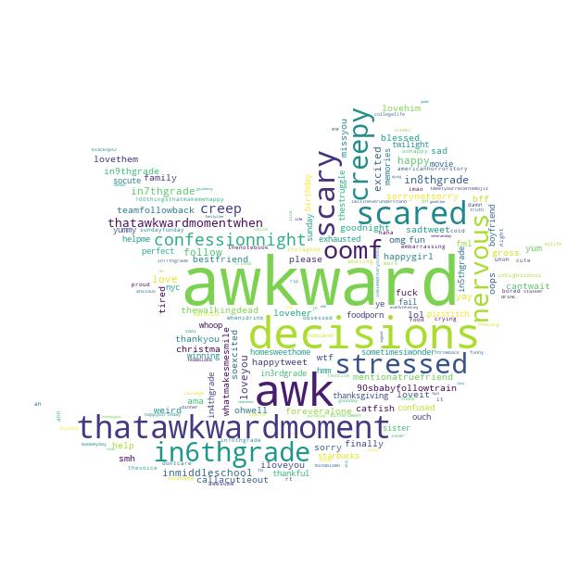

Fear
EMOTICONS
EMOJI
HASHTAG
WORDS

Slide 39


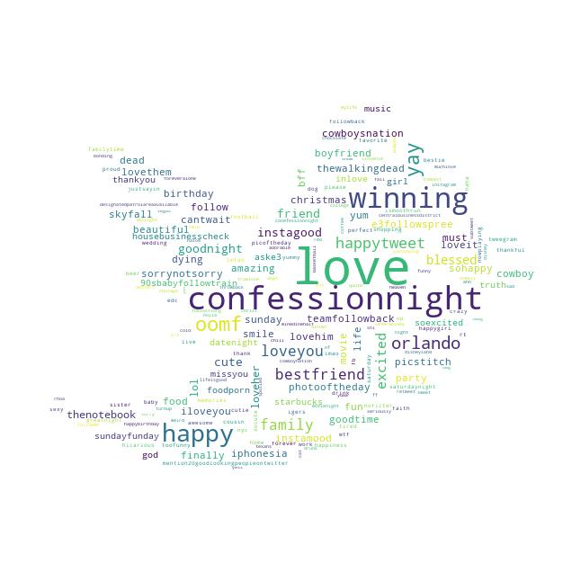

Joy
EMOTICONS
EMOJI
HASHTAG
WORDS

Slide 40


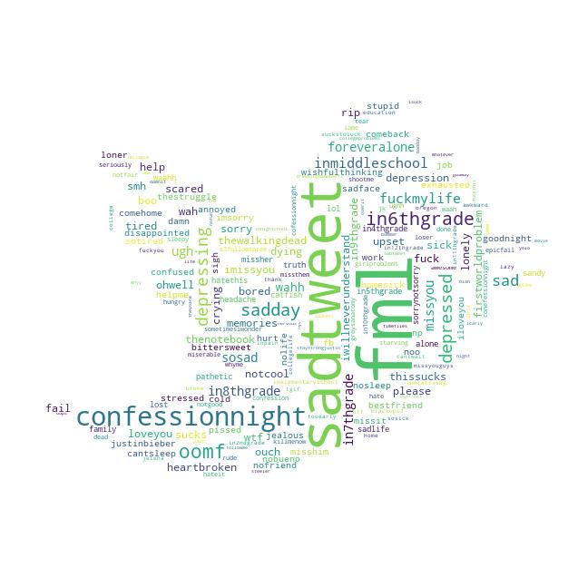

Sadness
EMOTICONS
EMOJI
HASHTAG
WORDS

Slide 41


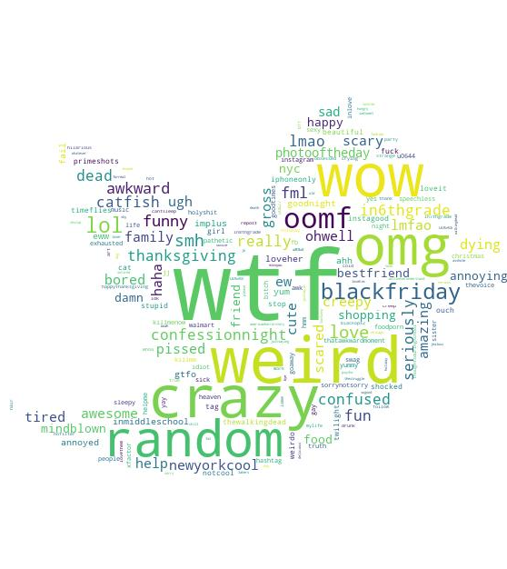

Surprise
EMOTICONS
EMOJI
HASHTAG
WORDS

Slide 42




Trust
EMOTICONS
EMOJI
HASHTAG
WORDS

Slide 43
Conclusions

Slide 44
Conclusions (1/2)
PROPERTY | MySQL | MongoDB
Modello dei dati | Struttura dati fissa; Adatto per una struttura di dati che non cambierà nel tempo; Si creano le tabelle richieste, le colonne e si specifica il tipo di dati per ogni colonna; Lo schema fisso comporta la presenza di valori NULL; Prima di poter memorizzare i dati, è necessario definire tabelle e colonne. | Flessibilità e dinamicità dello schema; Struttura KEY-VALUE; Possibilità di annidamenti (nested); I singoli documenti hanno una propria struttura, che può essere diversa dagli altri → in ogni momento è possibile creare nuovi campi con un valore qualsiasi.
Ricerca dei dati | Utilizzo dell’operatore JOIN che permette di combinare dati da più tabelle; Le FOREIGN KEY consentono di creare relazioni tra tabelle; Una ricerca efficace richiede una conoscenza approfondita del modello dei dati di riferimento. | Grazie all’annidamento (nested) tutti i dati necessari sono presenti in un solo documento. L’assenza di operazioni di JOIN tra i documenti comporta performance più alte per i tempi di risposta.

Slide 45

Conclusions (2/2)
PROPERTY | MySQL | MongoDB
Vincoli e integrità dei dati | Non accetta alcun tipo di dato che non rispetti la strutture imposta dal programmatore. | Non esiste un vincolo sul tipo di dato. Svantaggio: non essendoci dei controlli sull’integrità dei dati, il compito ricade totalmente sull’applicativo che dialoga col database.
Scalabilità | Scalabilità verticale; A fronte di un maggiore carico di lavoro si procede a incrementare l’hardware sulle macchine server; La replica e il clustering sono disponibili, ma comportano complessità implementativa. | Scalabilità orizzontale → caratteristica importante per i Big Data; Consente di distribuire i dati e le operazioni su macchine differenti al fine di parallelizzare le operazioni; È possibile configurare più nodi che si replicano automaticamente senza un singolo punto di errore, cosi da evitare che il crash di un server porti all’interruzione del servizio; Elevata scalabilità e disponibilità dei dati.

Slide 46
GRAZIE PER L’ATTENZIONE

